Slide 1
Cuidado de la intimidad presencial y online
Taller para padres
ACOSO EN LÍNEA

Slide 2
Autocuidado

Slide 3
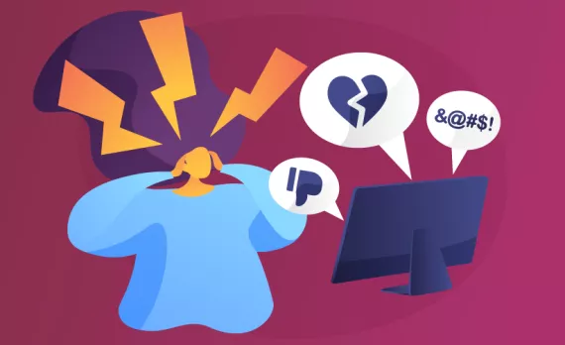
¿ Qué es el Ciberacoso ?
Ciberacoso es acoso o intimidación por medio de las tecnologías digitales. Puede ocurrir en las redes sociales, las plataformas de mensajería, las plataformas de juegos y los teléfonos móviles.
Es un comportamiento que se repite y que busca atemorizar, enfadar o humillar a otras personas.

Slide 5
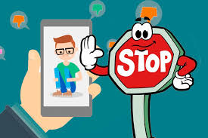
¿Cómo pueden ayudar los padres?
Apóyelo y anímelo: Hablar con su hijo sobre experiencias de acoso que usted tuvo cuando era niño le puede ayudar a no sentirse tan solo.
Informe al liceo: Informe al director, equipo de convivencia , el orientador o al profesor jefe.
Insista a su hijo en que no responda al ciberacoso: Responder al acoso solo empeoraría la situación.
Guarde las pruebas. Conserven los pantallazos sobre mensajes, fotografías y textos amenazantes.

Slide 6
Busque ayuda
Si su hijo está de acuerdo, visitar a un terapeuta lo puede ayudar a gestionar sus emociones.

Slide 7
RECORDEMOS
Escuchar activamente a tu hijo o hija le ayudará a sentir que le prestas atención y que lo entiendes.
Gestos como sonrisas de ánimo o asentir para expresar una afirmación pueden demostrarle que estás escuchando lo que te dice y que te importa de verdad.
Mantener el contacto visual mientras te habla puede ayudarlo a sentirse más seguro y conectado contigo.

Slide 8
Responde nuestras preguntas

